Slide 1
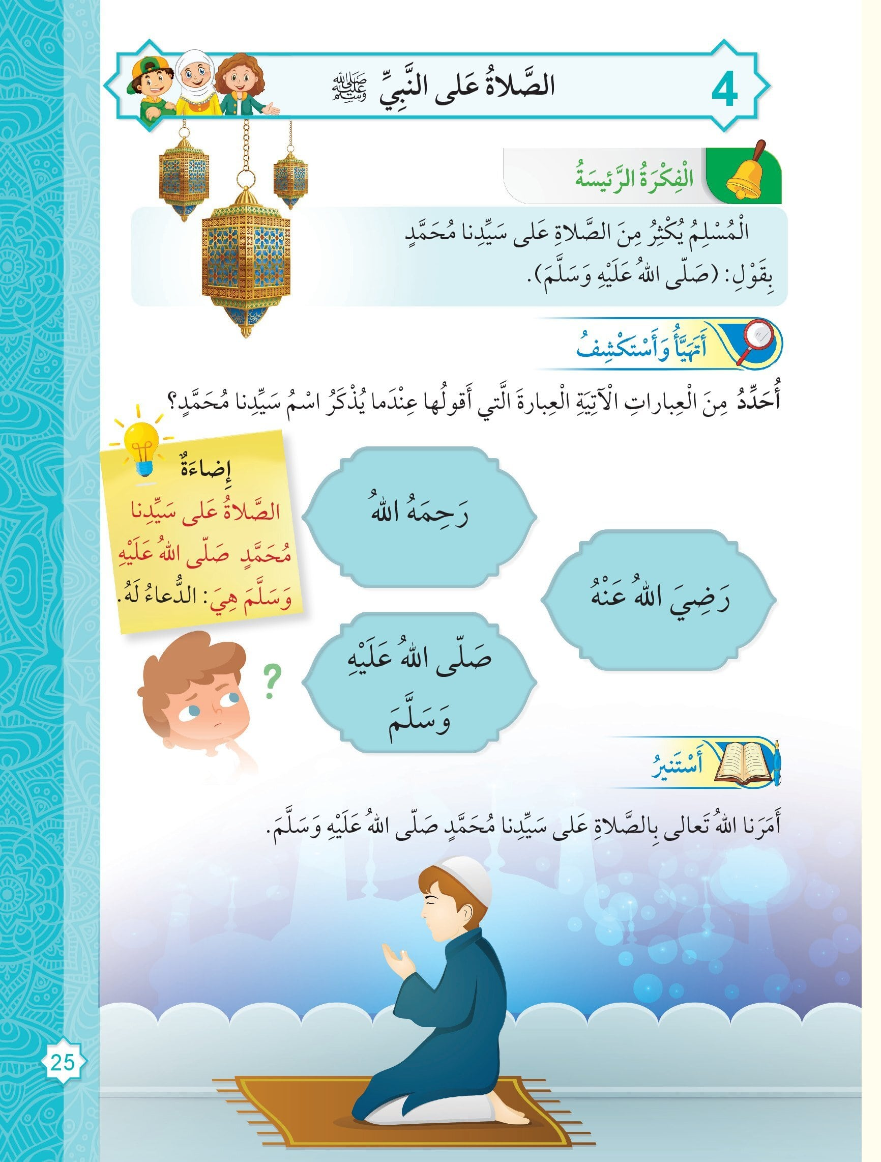


Slide 2


اسم نبي من أنبياء الله ، وهو خاتم الأنبياء والمرسلين:
مّ
حَ
د
مُ
محمد صلى الله عليه وسلم

Slide 3
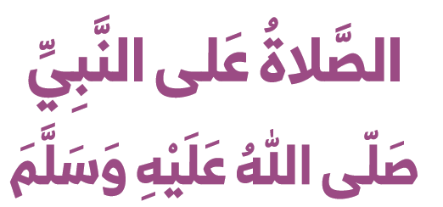


Slide 4

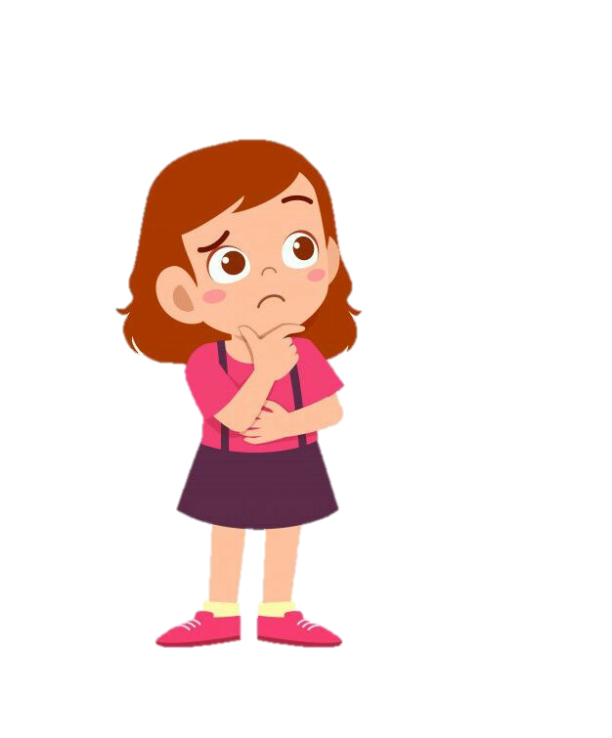
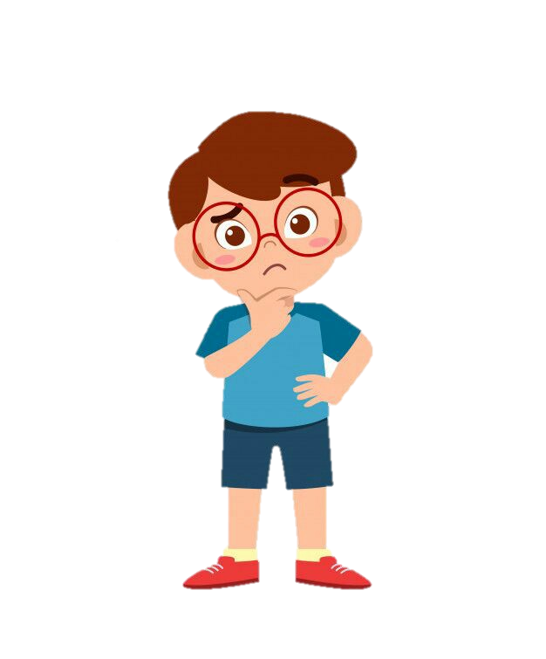

ولكن كيف نصلي على رسول الله ؟

Slide 5

نصلي على رسول الله بقولنا

Slide 6
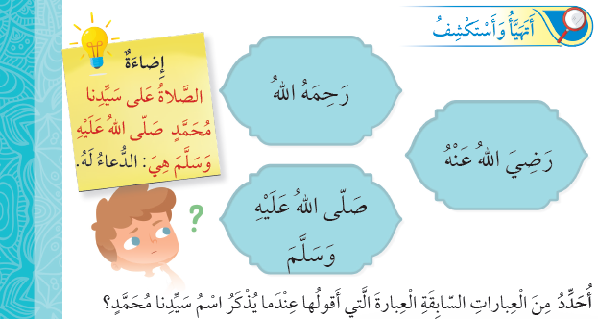

Slide 7
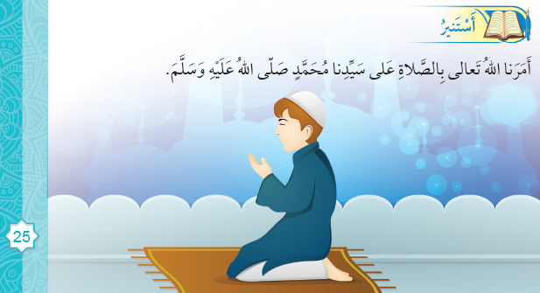

Slide 8
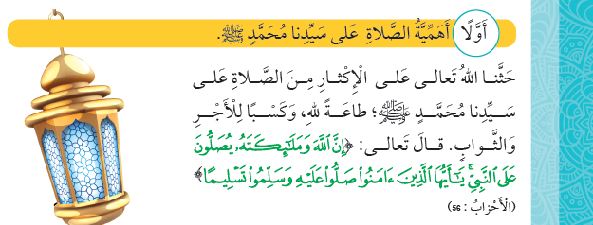

Slide 9


أَتَدَبّر وأجيب:
كَيْفَ نُصَلّي على النّبيِّ صلى الله عليه وسلم؟
بِماذا يَأمُرُنا اللهُ تَعالى في الآيةِ الْكَريمَةِ السّابِقة؟
نقول:
صلّى الله عليه وسلّم
الصّلاة على نَبِيّنا محمد صلى الله عليه وسلم.

Slide 10
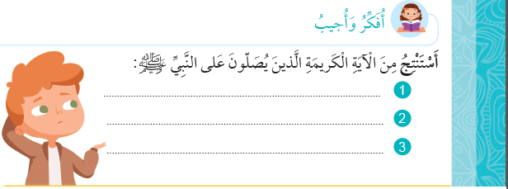
الله
الْمَلائِكة
الْمُؤمِنون

Slide 11
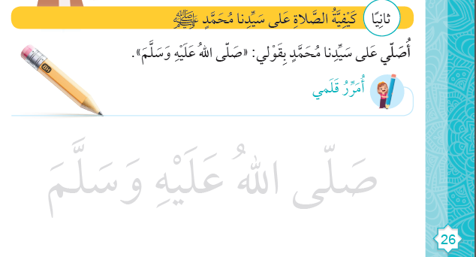

Slide 12
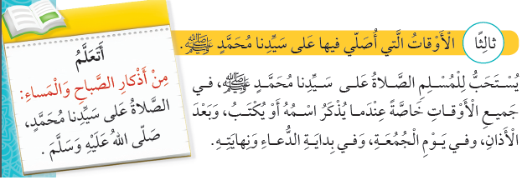

Slide 13

كلما ارتفع صوت الأذان ارتبط قلب المؤمن بنبيه محمد صلى الله عليه وسلم بذكره والصلاة عليه وسؤال الله له الوسيلة فبعد متابعة المؤذن تستحب الصلاة على الرسول صلى الله عليه وسلم

Slide 14

فكر
ما العلاقة بين محبته صلى الله عليه وسلم والصلاة عليه ؟
..............................................................................................
من علامات محبته صلى الله عليه وسلم الصلاة عليه

Slide 15
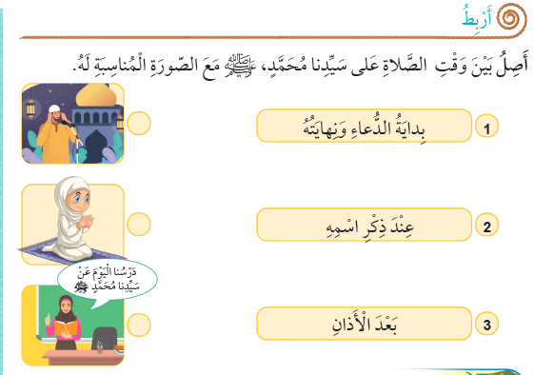

Slide 16
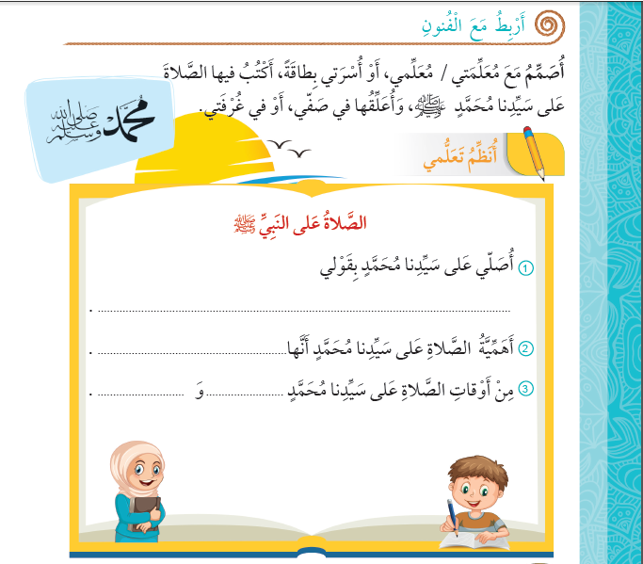
صلى الله عليه وسلّم
طاعة لله
بعد الآذان
يوم الجمعة

Slide 17
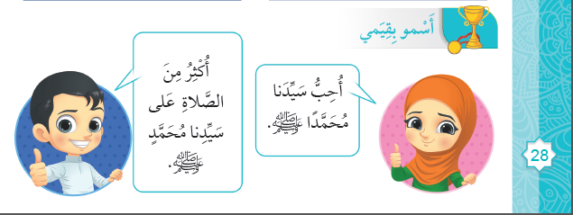

Slide 18
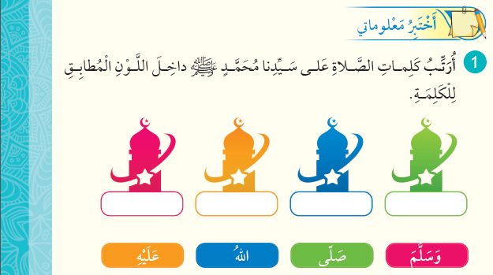





Slide 19
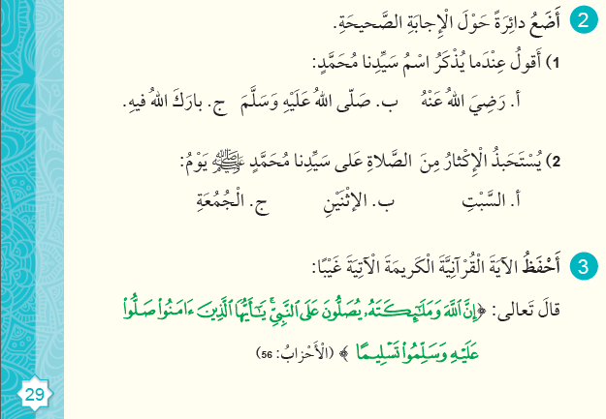


Slide 20



حَديثٌ شَريفٌ
عَنْ عَلِيٍّ رَضِيَ اللهُ عَنْهُ قال، قالَ رَسولُ اللهِ صَلّى اللهُ عَليْهِ وَسَلَّم: (الْبَخيلُ الَّذي مَنْ ذُكِرْتُ عِنْدَهُ فَلَمْ يُصَلِّ عَلَيَّ).
رواه الترمذي

Slide 21
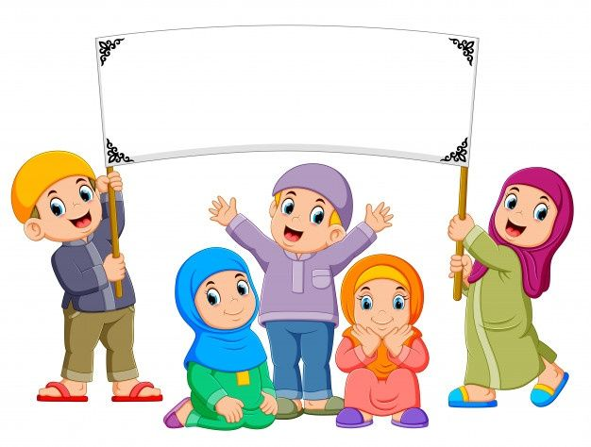

ما هِيَ فَضائِل الصّلاة على النّبي
صلى الله عليه وسلم

Slide 22



2
تُمْحى بِها عَنّا عَشر سَيِّئات
1
تُكْتَب لَنا بِها عَشْرُ حَسَناتٍ
عَشْرُ سَيِّئات
عَشْرُ حَسَناتٍ

Slide 23
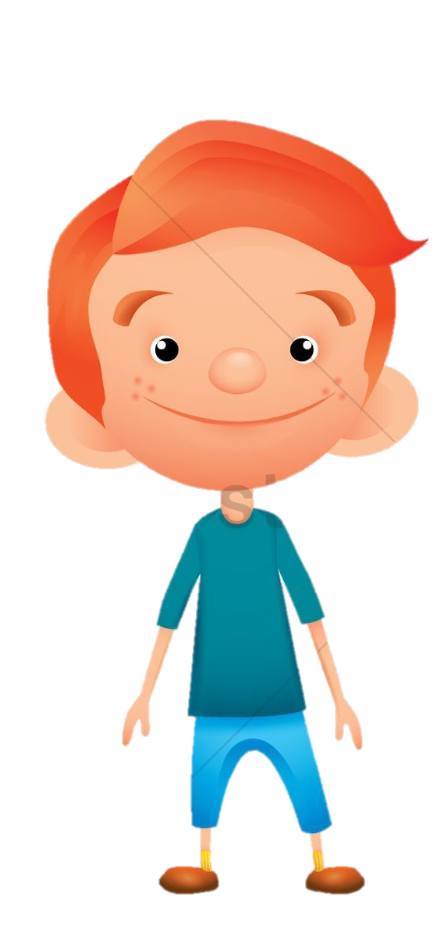
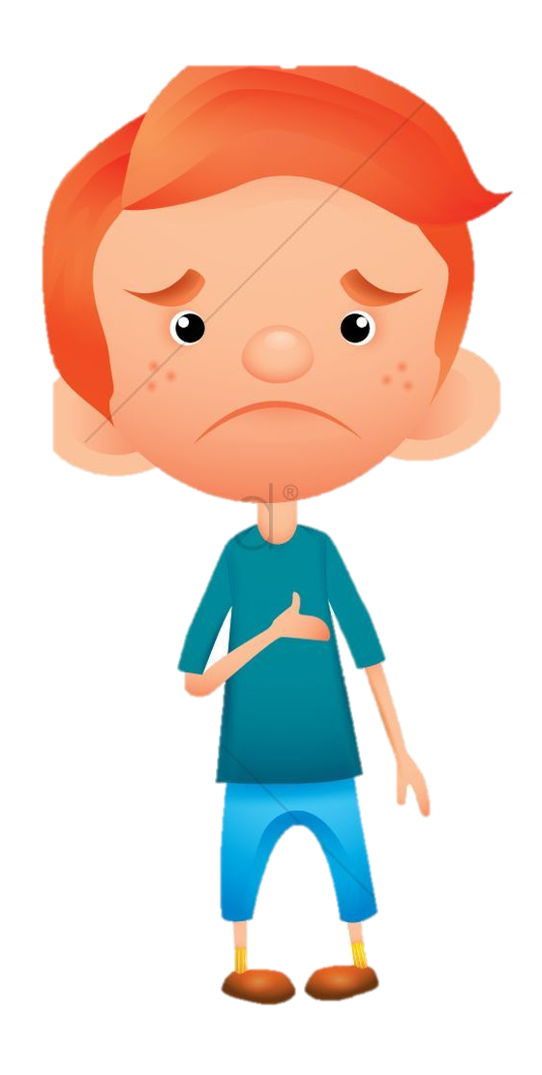
يَزيل الله عزّوجل بها عَنّا كُلَّ هَمِّ وَحَزنٍ
صَلى الله عليه وسلّم
عليهِ الصَّلاةُ والسّلام
اللّهم صلِّ على محمد

Slide 24


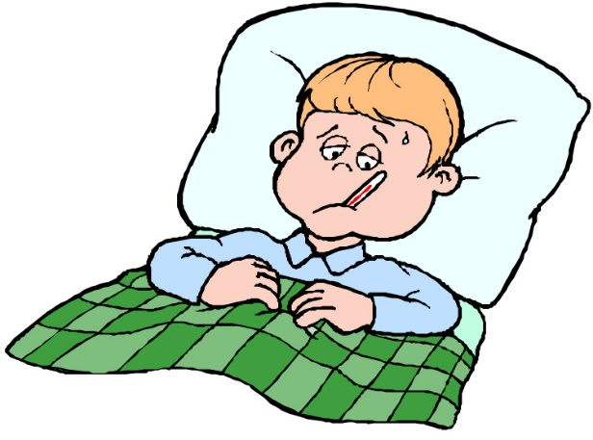
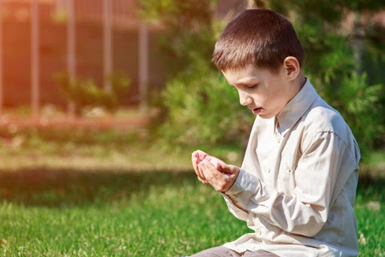
كَثْرة الصَّلاة على النّبي محمد صلى الله عليه وسلم طريق
3 - دخول الْجَنّة
1 - قَضاء الْحاجات
2 - إِجابة الدّعوات

Slide 25

الصّلاة على نَبيّنا محمد صلى الله عليه وسلّم تُقَرِّبُنا مِنْهُ يَوم القِيامة
صَلى الله عليه وسلّم
اللّهم صلِّ على محمد
عليهِ الصَّلاةُ والسّلام

Slide 26
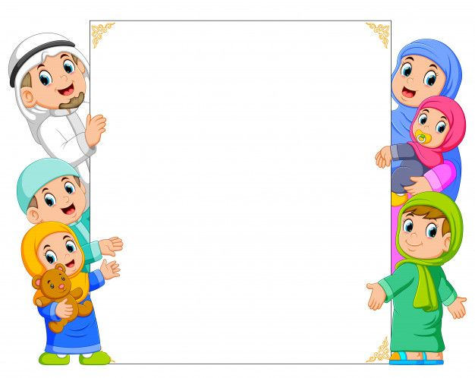

أَفْضل صيغ الصّلاة على النّبي محمد صلى الله عليه وسلّم:
صلى الله عليه وسلّم
الصّلاة الْإِبراهميّة

Slide 27

وصف النبي صلى الله عليه وسلم في الحديث الشريف الذي يسمع اسم النبي ولا يصلّي عليه بأنه:
بخيل
كريم

Slide 28
الصلاة على النبي تكون بقول :
رحمه الله
صلى الله عليه وسلم

Slide 29
الذي يصلي على النبي يكتب الله له :
تسع حسنات
عشر حسنات

Slide 30
أكثر يوم يستحب فيه الصلاة على النبي هو يوم :
الجمعة
الخميس

Slide 31
الذي يصلي على النبي يمحي الله عنه :
تسع سيئات
عشر سيئات

Slide 32
ماهو شعورك عندما تسمع صديقك يصلي على النبي صلى الله عليه وسلم؟
أشعر بالغضب والغيرة لحصوله على الأجر
أشعر بالسعادة والرضا

Slide 33
ماهو شعور والدك إذا سمعك تصلي على النبي صلى الله عليه وسلم في يوم الجمعة ؟
الشعور بالفخر لأنه أحسن تأديبي وتربيتي
الشعور بالحزن والخيبة .

Slide 34
سمع أخوك اسم النبي ولم يصل عليه فعليك أن :
تتركه ولا تبالي.
تذكره بالصلاة على النبي لأنك تحب الخير له

Slide 35

اللهم صل على سيدنا محمد وعلى آله وصحبه أجمعين
إلى اللقاء

